Slide 1
Кардымовское городское поселение Кардымовского района Смоленской области
ПРИОРИТЕТНЫЙ ПРОЕКТ «ФОРМИРОВАНИЕ СОВРЕМЕННОЙ ГОРОДСКОЙ СРЕДЫ»

Slide 2
ОСНОВНЫЕ ПРИНЦИПЫ
ПРИНЦИП 1.
ОБЩЕСТВЕННОЕ УЧАСТИЕ
ПРИНЦИП 2.
СИСТЕМНЫЙ ПОДХОД К ГОРОДСКОЙ СРЕДЕ
ПРИНЦИП 3.
ВСЕ НАЧИНАЕТСЯ С ДВОРОВ
ПРИНЦИП 4.
СОВРЕМЕННЫЕ ОБЩЕСТВЕННЫЕ ЗОНЫ
ПРИНЦИП 5.
ЛИЧНАЯ ОТВЕТСТВЕННОСТЬ

Slide 3
ПРИНЦИП 1. ОБЩЕСТВЕННОЕ УЧАСТИЕ
ОБЩЕСТВЕННЫЕ КОМИССИИ,
КОТОРЫЕ КОНТРОЛИРУЮТ ПРОГРАММЫ ФОРМИРОВАНИЯ ГОРОДСКОЙ СРЕДЫ,
СОГЛАСУЮТ ОТЧЕТЫ
И ПРИНИМАЮТ РАБОТЫ
1
3
ОБЯЗАТЕЛЬНОЕ ОБЩЕСТВЕННОЕ ОБСУЖДЕНИЕ МЕСТНЫХ ПРАВИЛ БЛАГОУСТРОЙСТВА
2
ОБЯЗАТЕЛЬНОЕ ОБЩЕСТВЕННОЕ
ОБСУЖДЕНИЕ И УТВЕРЖДЕНИЕ
РЕГИОНАЛЬНЫХ И МУНИЦИПАЛЬНЫХ
ПРОГРАММ, КОНЦЕПЦИЙ И ДИЗАЙН-
ПРОЕКТОВ ОБЪЕКТОВ
4
СВОБОДНОЕ ПРАВО ПРЕДЛОЖЕНИЯ ОБЪЕКТОВ ДЛЯ ВКЛЮЧЕНИЯ В ПРОГРАММЫ ФОРМИРОВАНИЯ
ГОРОДСКОЙ СРЕДЫ
5
ПОДРОБНОЕ ИНФОРМИРОВАНИЕ ОБО ВСЕХ ЭТАПАХ ПРОГРАММ
Для обеспечения общественного участия и
обеспечения гласности реализации проекта
Формирования современной городской среды
в Кардымовском городском поселении создана
Общественная комиссия

Slide 4
ПРИНЦИП 2. СИСТЕМНЫЙ ПОДХОД
Реализуется за счет исполнения следующих программ:
1
РЕГИОНАЛЬНАЯ ПРОГРАММА НА 2018-2022 ГОДЫ:
- обеспечивает основное финансирование мероприятий по благоустройству общественных территорий (максимальный размер софинансирования 99,99%)
МУНИЦИПАЛЬНАЯ ПРОГРАММА «Формирование современной городской среды на территории Кардымовского городского поселения»:
- разрабатывается с учетом региональной программы (минимальный размер софинансирования 0,01%)
- обеспечивает исполнение основных мероприятий по благоустройству общественной территории в п. Кардымово
2
МУНИЦИПАЛЬНАЯ ПРОГРАММА «Обеспечение деятельности Кардымовского городского поселения Кардымовского района Смоленской области»
обеспечивает исполнение дополнительных мероприятий по благоустройству общественной территории в п. Кардымово, а именно:
организация круглосуточного видеонаблюдения благоустроенных территорий;
работы по благоустройству братской могилы в п. Кардымово
3

Slide 5
ПРИНЦИП 3. ВСЕ НАЧИНАЕТСЯ С ДВОРОВ
На территории пос. Кардымово - 44 МКД . В период с 2002 по 2012 годы работы по благоустройству дворовых территорий не производились. При этом благоустройство требовалось в 42 дворах. С 2012 по 2018 годы на территории поселка Кардымово было благоустроено 12 дворовых территорий (30% от всех дворовых территорий в поселке). По состоянию на январь 2019 года благоустройство требуется в 32 МКД.
1
В 2019 году благоустройство дворовых территорий пос. Кардымово будет производиться в рамках Муниципальной программы «Комплексное развитие систем коммунальной инфраструктуры и благоустройство Кардымовского городского поселения Кардымовского района Смоленской области» за счет средств местного бюджета
2
В 2019 году будет формироваться перечень благоустройства дворов на 2020 год. Основные принципы формирования:
инициатива жителей МКД
наименьший уровень задолженности жителей за ЖКХ
3

Slide 6
ПРИНЦИП 4. СОВРЕМЕННЫЕ ОБЩЕСТВЕННЫЕ ЗОНЫ
1
БЛАГОУСТРОЙСТВО СУЩЕСТВУЮЩЕГО ОБЩЕСТВЕННОГО ПРОСТАНСТВА: ПАРКОВОЙ ЗОНЫ В П. КАРДЫМОВО
2
ФОРМИРОВАНИЕ В 2019 ГОДУ ОБЩЕГО ПЛАНА БЛАГОУСТРОЙСТВА НЕУХОЖЕННЫХ ОБЩЕСТВЕННЫХ ЗОН П. КАРДЫМОВО ДО 2022 ГОДА
3
ПООЩРЕНИЕ ЯРКИХ ПРОЕКТОВ
Лучшие проекты благоустройства будут направляться на Всероссийский ежегодный конкурс Минстроя России

Slide 7
ПРИНЦИП 5. ЛИЧНАЯ ОТВЕТСТВЕННОСТЬ
1
ЗА ПРОГРАММУ ОТВЕЧАЕТ ГЛАВА МУНИЦИПАЛЬНОГО ОБРАЗОВАНИЯ
2
У ЛЮБОЙ НЕДВИЖИМОСТИ ЕСТЬ ХОЗЯИН
Соглашение о субсидии, включающее обязательство соблюдения принципов программы, заключается между Департаментом Смоленской области по строительству и ЖКХ и главой муниципального образования «Кардымовский район» Смоленской области
Организация контроля за нарушениями муниципальных правил благоустройства и плохое содержание недвижимости

Slide 8
ПАСПОРТ ПРОГРАММЫ
Наименование | муниципальная программа «Формирование современной городской среды Кардымовского городского поселения Кардымовского района Смоленской области»
Исполнители | Отдел развития городского хозяйства Администрации муниципального образования «Кардымовский район» Смоленской области
Цели программы | Повышение уровня благоустройства территории пос. Кардымово
Задачи программы | Повышение уровня благоустройства территорий общего пользования. Увеличение числа заинтересованных лиц в реализации мероприятий по благоустрой­ству территории пос. Кардымово.

Slide 9
Показатели программы | - доля благоустроенных дворовых территорий от общего количества дворовых территорий; - охват населения благоустроенными дворовыми территориями; - количество благоустроенных муниципальных территорий общего пользования; - доля площади благоустроенных территорий общего пользования; - доля финансового участия в выполнении дополнительного перечня работ по благоустройству дворовых территорий заинтересованных лиц; - доля трудового участия в выполнении минимального перечня работ по благоустройству дворовой территории
Сроки и этапы реализации программы | 2019-2022 годы

Slide 10
Объем и источники финансиро­вания программы всего | Финансирование Муниципальной программы осуществляется за счет средств федерального бюджета, бюджета Смоленской области и средств бюджета Кардымовского городского поселения Кардымовского района Смоленской области. Общий объем ассигнований Муниципальной программы составляет тыс. рублей, в том числе: а) по годам реализации: 2019 год – тыс. рублей; 2020 год – 0 тыс. рублей; 2021 год – 0 тыс. рублей; 2022 год – 0 тыс. рублей;

Slide 11
Ожидаемые результаты реализации Муниципальной программы | - приведение в нормативное состояние дворовых территорий Кардымовского городского поселения; - благоустройство муниципальных территорий общего пользования муниципального образования Кардымовского городского поселения; - утверждение правил благоустройства территории Кардымовского городского поселения (с учетом общественных обсуждений) - увеличение числа граждан, обеспеченных комфортными условиями проживания в многоквартирных домах; - создание комфортных условий для отдыха и досуга жителей; - улучшение эстетического состояния общественных территорий муниципального образования;

Slide 12
ОСНОВНОЕ МЕРОПРИЯТИЕ ПРОГРАММЫ В 2019 ГОДУ:
БЛАГОУСТРОЙСТВО ПАРКОВОЙ ЗОНЫ В П. КАРДЫМОВО НА УЛ. ПАРКОВАЯ
МИНИМАЛЬНОЕ ФИНАНСИРОВАНИЕ В 2019 ГОДУ: 3120234,12 рублей

Slide 13
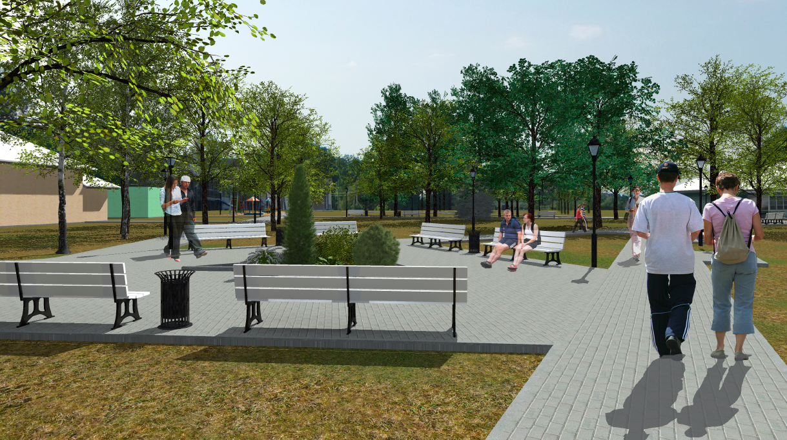

Slide 14
Дорожная карта реализации муниципальной программы
«Формирование СОВРЕМЕННОЙ городской среды Кардымовского городского
поселения Кардымовского района Смоленской области»
Мероприятие | Срок исполнения | Исполнитель
Обсуждение проекта Программы и дизайн-проекта объекта благоустройства | До 01.03.2019 года | Общественная комиссия
Заключение соглашения о предоставлении субсидии из областного бюджета | До 15.03.2019 года | Администрация МО
Подготовка проекта решения «О внесении изменений в бюджет Кардымовского поселения» | До 20.03.2019года | Совет депутатов Кардымовского городского поселения

Slide 15
Мероприятие | Срок исполнения | Исполнитель
Утверждение дизайн- проекта | До 21.03.2019 года | Общественная комиссия, Администрация МО
Утверждение муниципальной программы | До 25.03.2019 года | Администрация МО, отдел городского хозяйства
Согласование сметной документации в Департаменте Смоленской области по строительству и ЖКХ | До 29.03.2019 года | Администрация МО, отдел строительства

Slide 16
Мероприятие | Срок исполнения | Исполнитель
Внесение изменений в план-график закупок | До 09.04.2019 года | Администрация МО, отдел экономики
Подготовка конкурсной документации | До 09.04.2019 года | Администрация МО, отдел городского хозяйства
Проведение конкурсных процедур по определению подрядной организации | До 05.05.2019 года | Администрация МО, отдел экономики
Заключение контракта на производство работ | До 15.05.2019 года | Администрация МО, победитель конкурса
Завершение производства строительных работ | До 15.08.2019 года | Администрация МО, победитель конкурса

Slide 17
СПАСИБО ЗА ВНИМАНИЕ

